Slide 1
Dramaturgia de las artes escénicas FORMA Y MONTAJE DANCÍSTICO- TEATRAL
Proyecto de Investigación “Dramaturgia de las artes escénicas” Facultad de Artes, Universidad de Cuenca

Slide 2
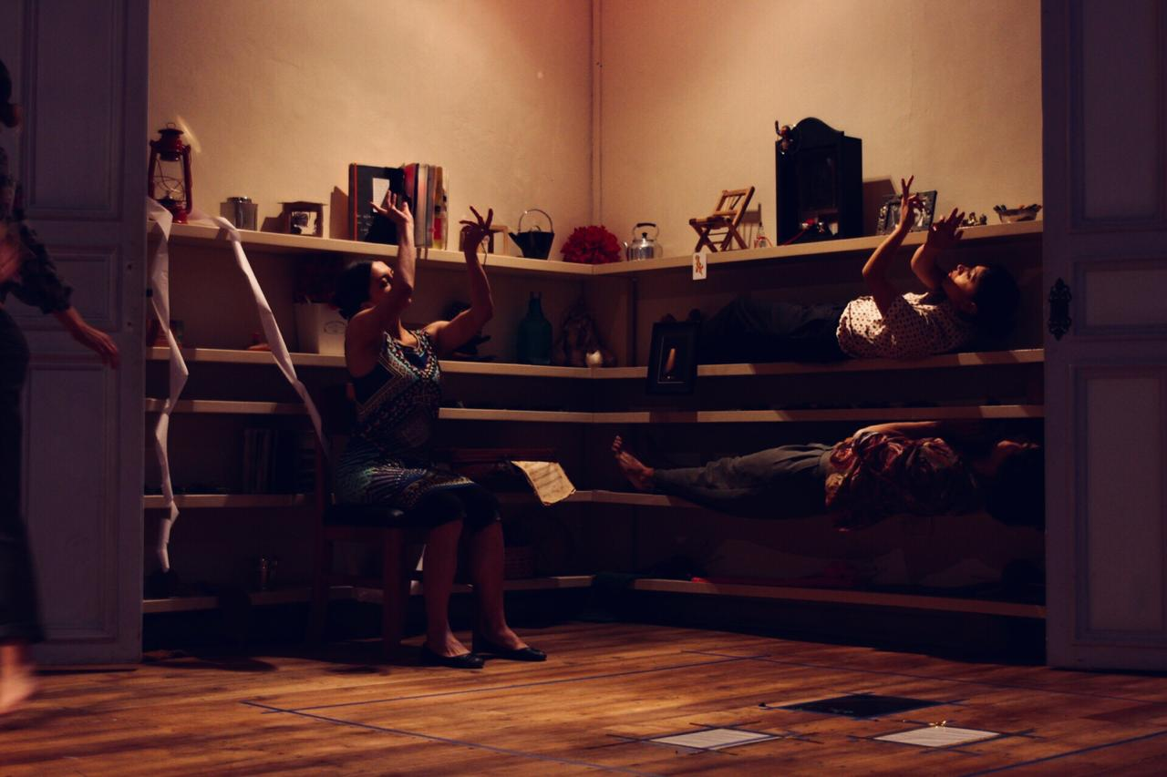

Slide 3
No se hacen más que interpretaciones cuando leemos el mundo. Sin duda alguna, y alejados de la pretensión moderna de explicar y conocer la realidad, a los artistas nos apremia y nos impulsa la posibilidad y la capacidad de proponer lecturas de aquello que nos rodea, de las personas, de las cosas, de las otras subjetividades del arte.

Slide 4
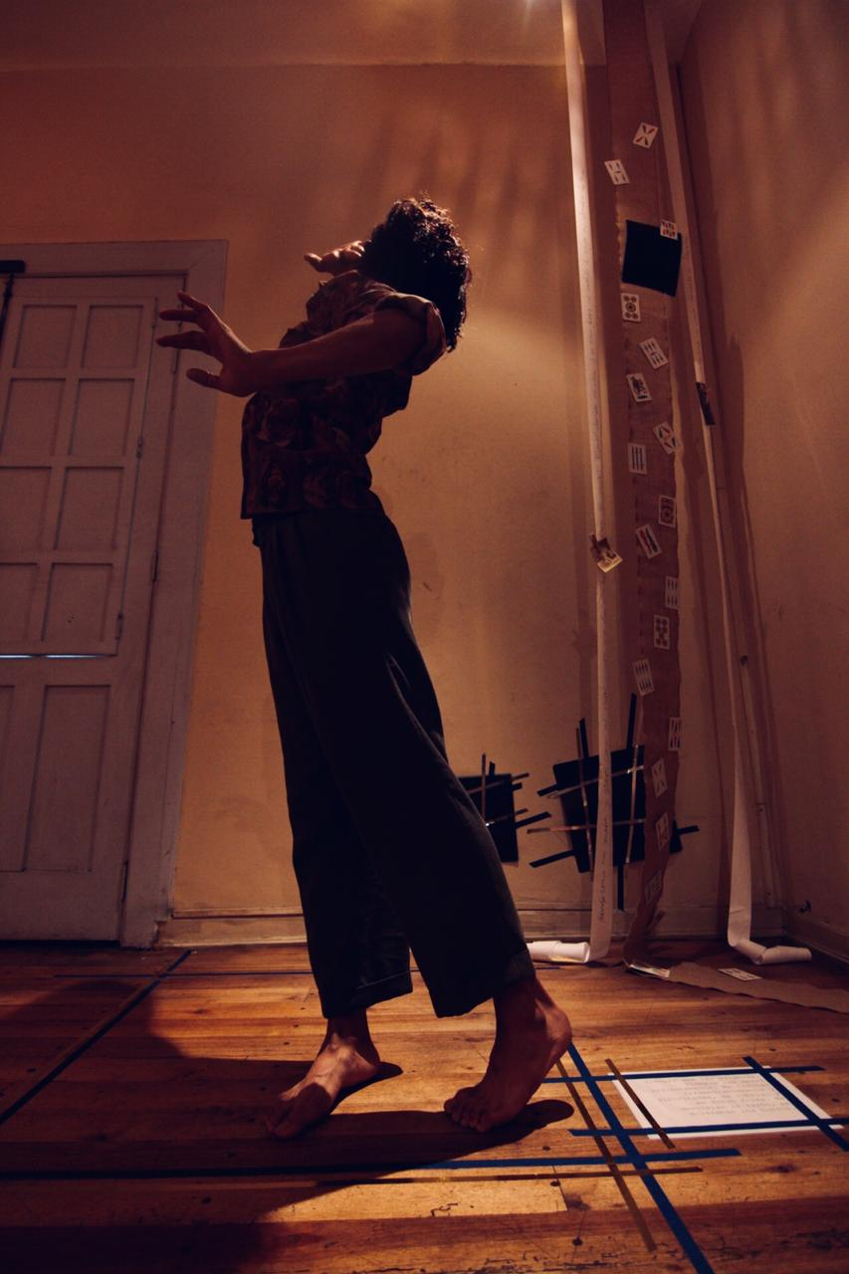
Esas subjetividades también han hecho relecturas e interpretaciones de lo que les tocó particularmente, de lo que lograron explicarse a sí mismas del mundo. Y por ello, pero también porque la potencia del sujeto se maximiza cuando se reconoce como tal, leer e interpretar otra obra artística supone un profundo ejercicio de auto reconocimiento y de auto interpretación.

Slide 5
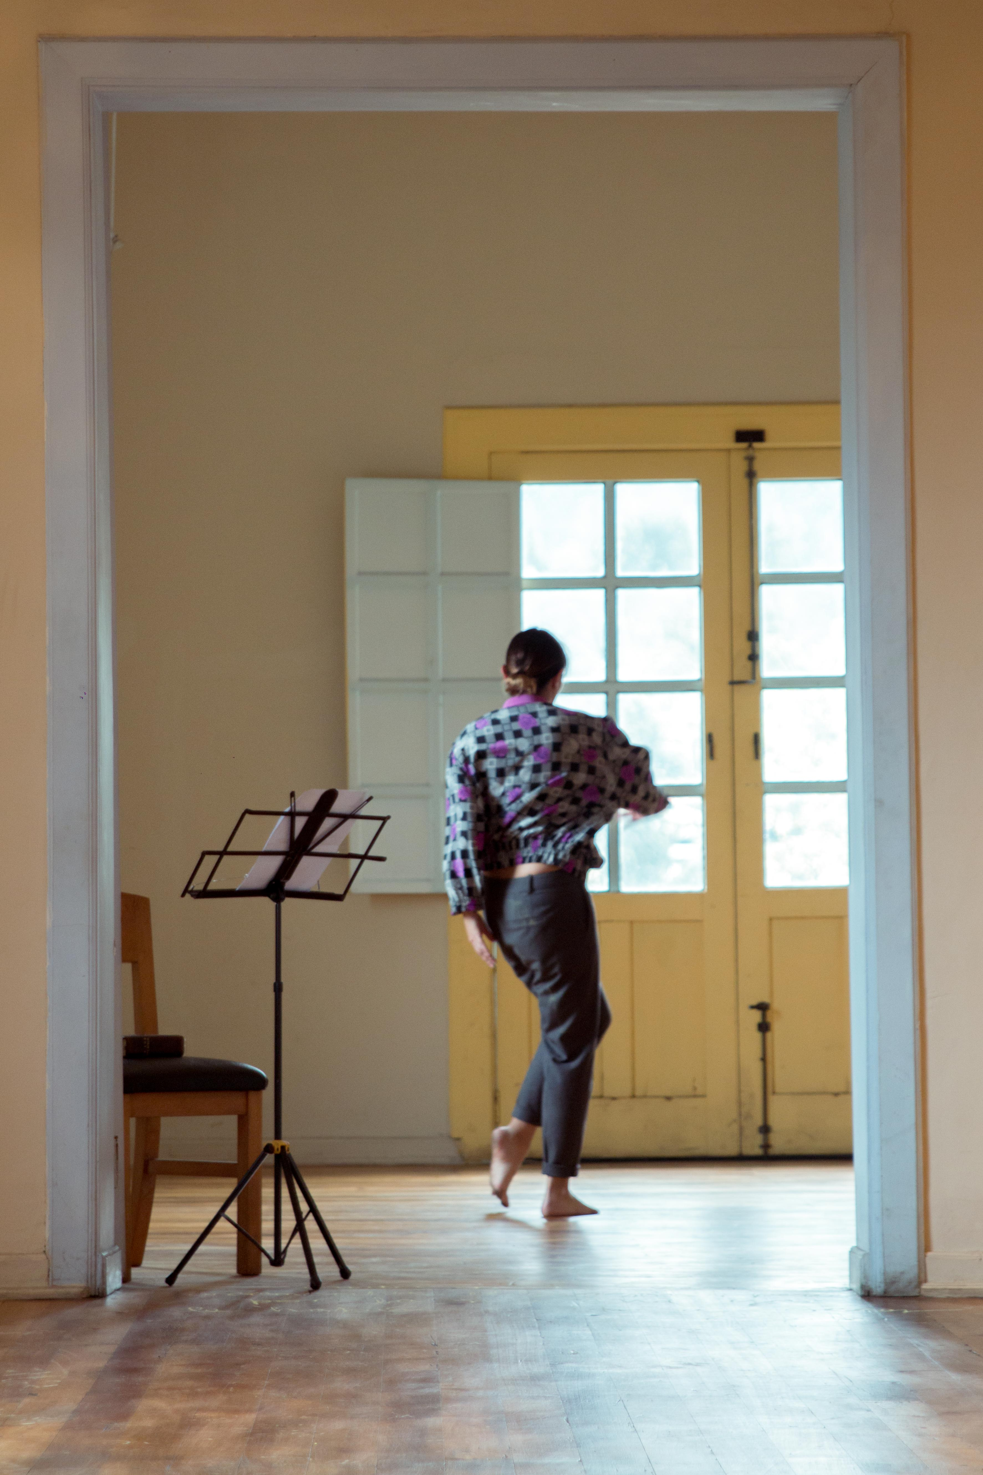
En la creación de “El corazón es un órgano de fuego”, hemos producido interpretaciones de lo que las directrices de trabajo y creación coreográfica proponían. Estas interpretaciones han sido profundamente subjetivas, pues las corporalidades, niveles de experiencia y capacidades físicas de cada bailarín/actor nunca buscaron ser homogeneizadas, sino, por el contrario, se pretendió potenciar tales subjetividades.

Slide 6
Es así que conectamos con el postulado 3 de esta investigación:
Coreografiar es, por lo tanto, permitir que esas capacidades heterogéneas de deseo, proyección y ejecución de una forma-movimiento entren en acción y, posteriormente, en diálogo. Coreografiar consiste en visualizar y reconocer esas diferencias en la asunción de la forma-movimiento propuesta y la forma- movimiento que aparece en cada cuerpo, tras su propia negociación.

Slide 7
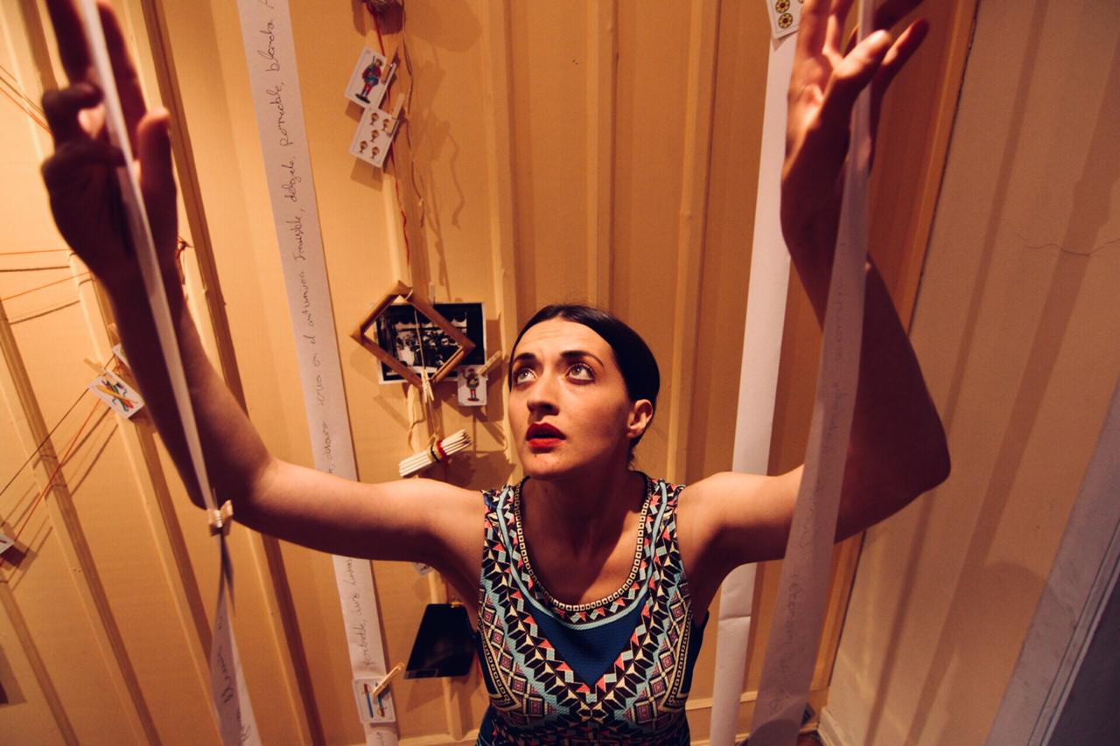
fotos: Mateo García

Slide 8
En esta variedad de huellas corporales y de voces que interpretaron las herramientas de creación, apareció también un nivel de identidad de la pieza. Un incipiente universo que comparten sus habitantes, y que el espectador, durante un breve tiempo, alcanza a atisbar.
Esa identidad de la obra está íntimamente ligada a la espacialidad que acogió y terminó de organizar los materiales creados previamente y que sufrieron cambios y recortes sustanciales, para poder sobrevivir a las características físicas del espacio del Museo de los Metales.
En tal sentido, conectamos con el cuarto postulado que ha dirigido la investigación:

Slide 9
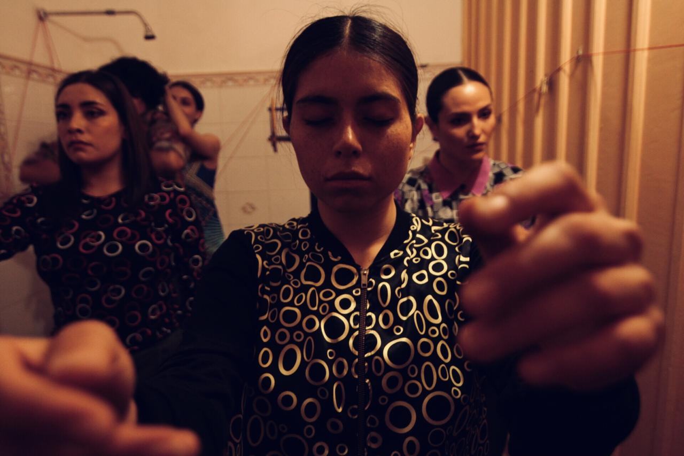
Componer coreográficamente es construir combinaciones de esas apropiaciones y producciones de forma-movimiento que los cuerpos producen en el espacio. Tales combinaciones siempre estarán en relación con las disposiciones espaciales en las que la forma-movimiento es inscrita y dependerán fundamentalmente de su relación con esas disposiciones. El trayecto espacial que los cuerpos que bailan producen está íntimamente relacionado con las características de ese espacio; y la forma-movimiento se reconfigura, se redefine, se reconstruye a partir de esa disposición espacial.

Slide 10
Pensar este proceso creativo ha sido también pensar en las asunciones que tenemos de lo representacional y de lo escénico. Por ello, cuando Carlos Rojas anotaba con precisión la pregunta sobre:
¿Cómo se da el paso entre la construcción de la danza personal, grupal y del director (conformada en un gesto delirante) hacia la construcción del sentido que busca escribirse con ese orden de estos gestos delirantes?
Creemos que la respuesta podrá llegar únicamente desde la lectura que hagan quienes, generosamente, se permitan construir una mirada sobre la obra.
Si esa construcción de sentido logra ser tal, en un orden de gestos delirantes, será solamente en el orden que cada espectador pueda dar al consumo de
“El corazón es un órgano de fuego”.

Slide 11
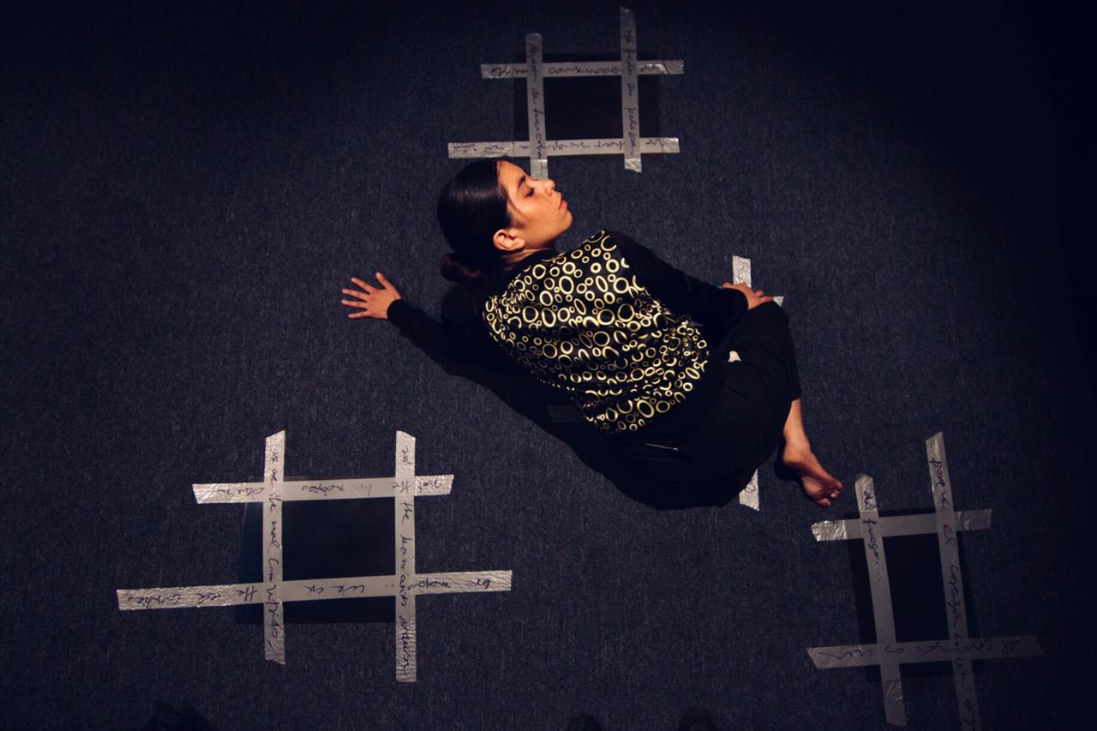

Slide 12
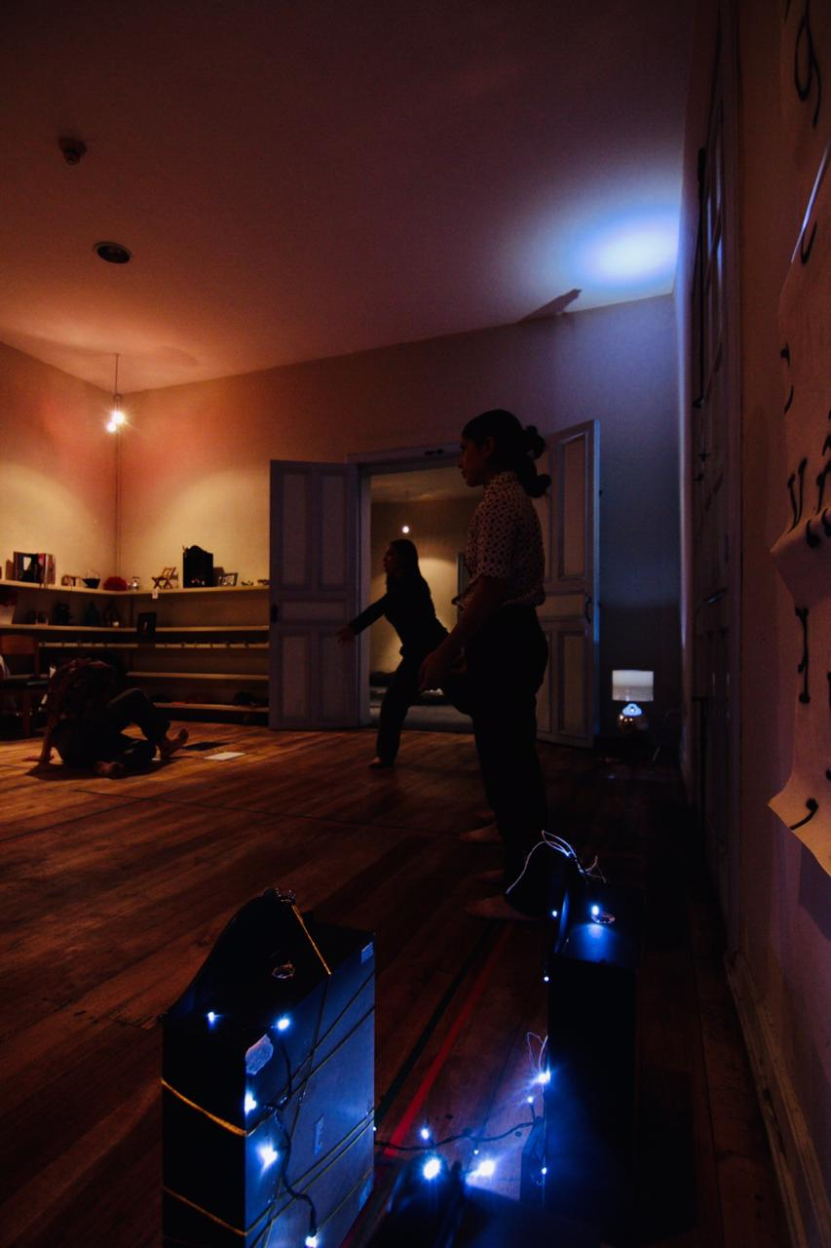
Aún cuando, las voluntades y las subjetividades de director e intérpretes hayan podido ser conjugadas en el espacio-tiempo que compone la obra, ese mismo espacio-tiempo supone un universo ajeno y extraño (ese ejercicio delirante de organización) en el que el espectador debe viajar, de acuerdo a su ritmo, su capacidad de selección y la velocidad con la que decide esa selección.
En este recorrido, cada espectador hace su propia narrativa de los sucesos escénicos (incluso de manera inconsciente e instintiva, o empujado por los impulsos de la escena o del resto del público), jerarquizando con su mirada lo que consume. Así, la construcción de la obra apela a esa capacidad de selección, a esa jerarquización de lo que mira, de lo que se escucha; y, en última instancia, a la voluntad del director.

Slide 13
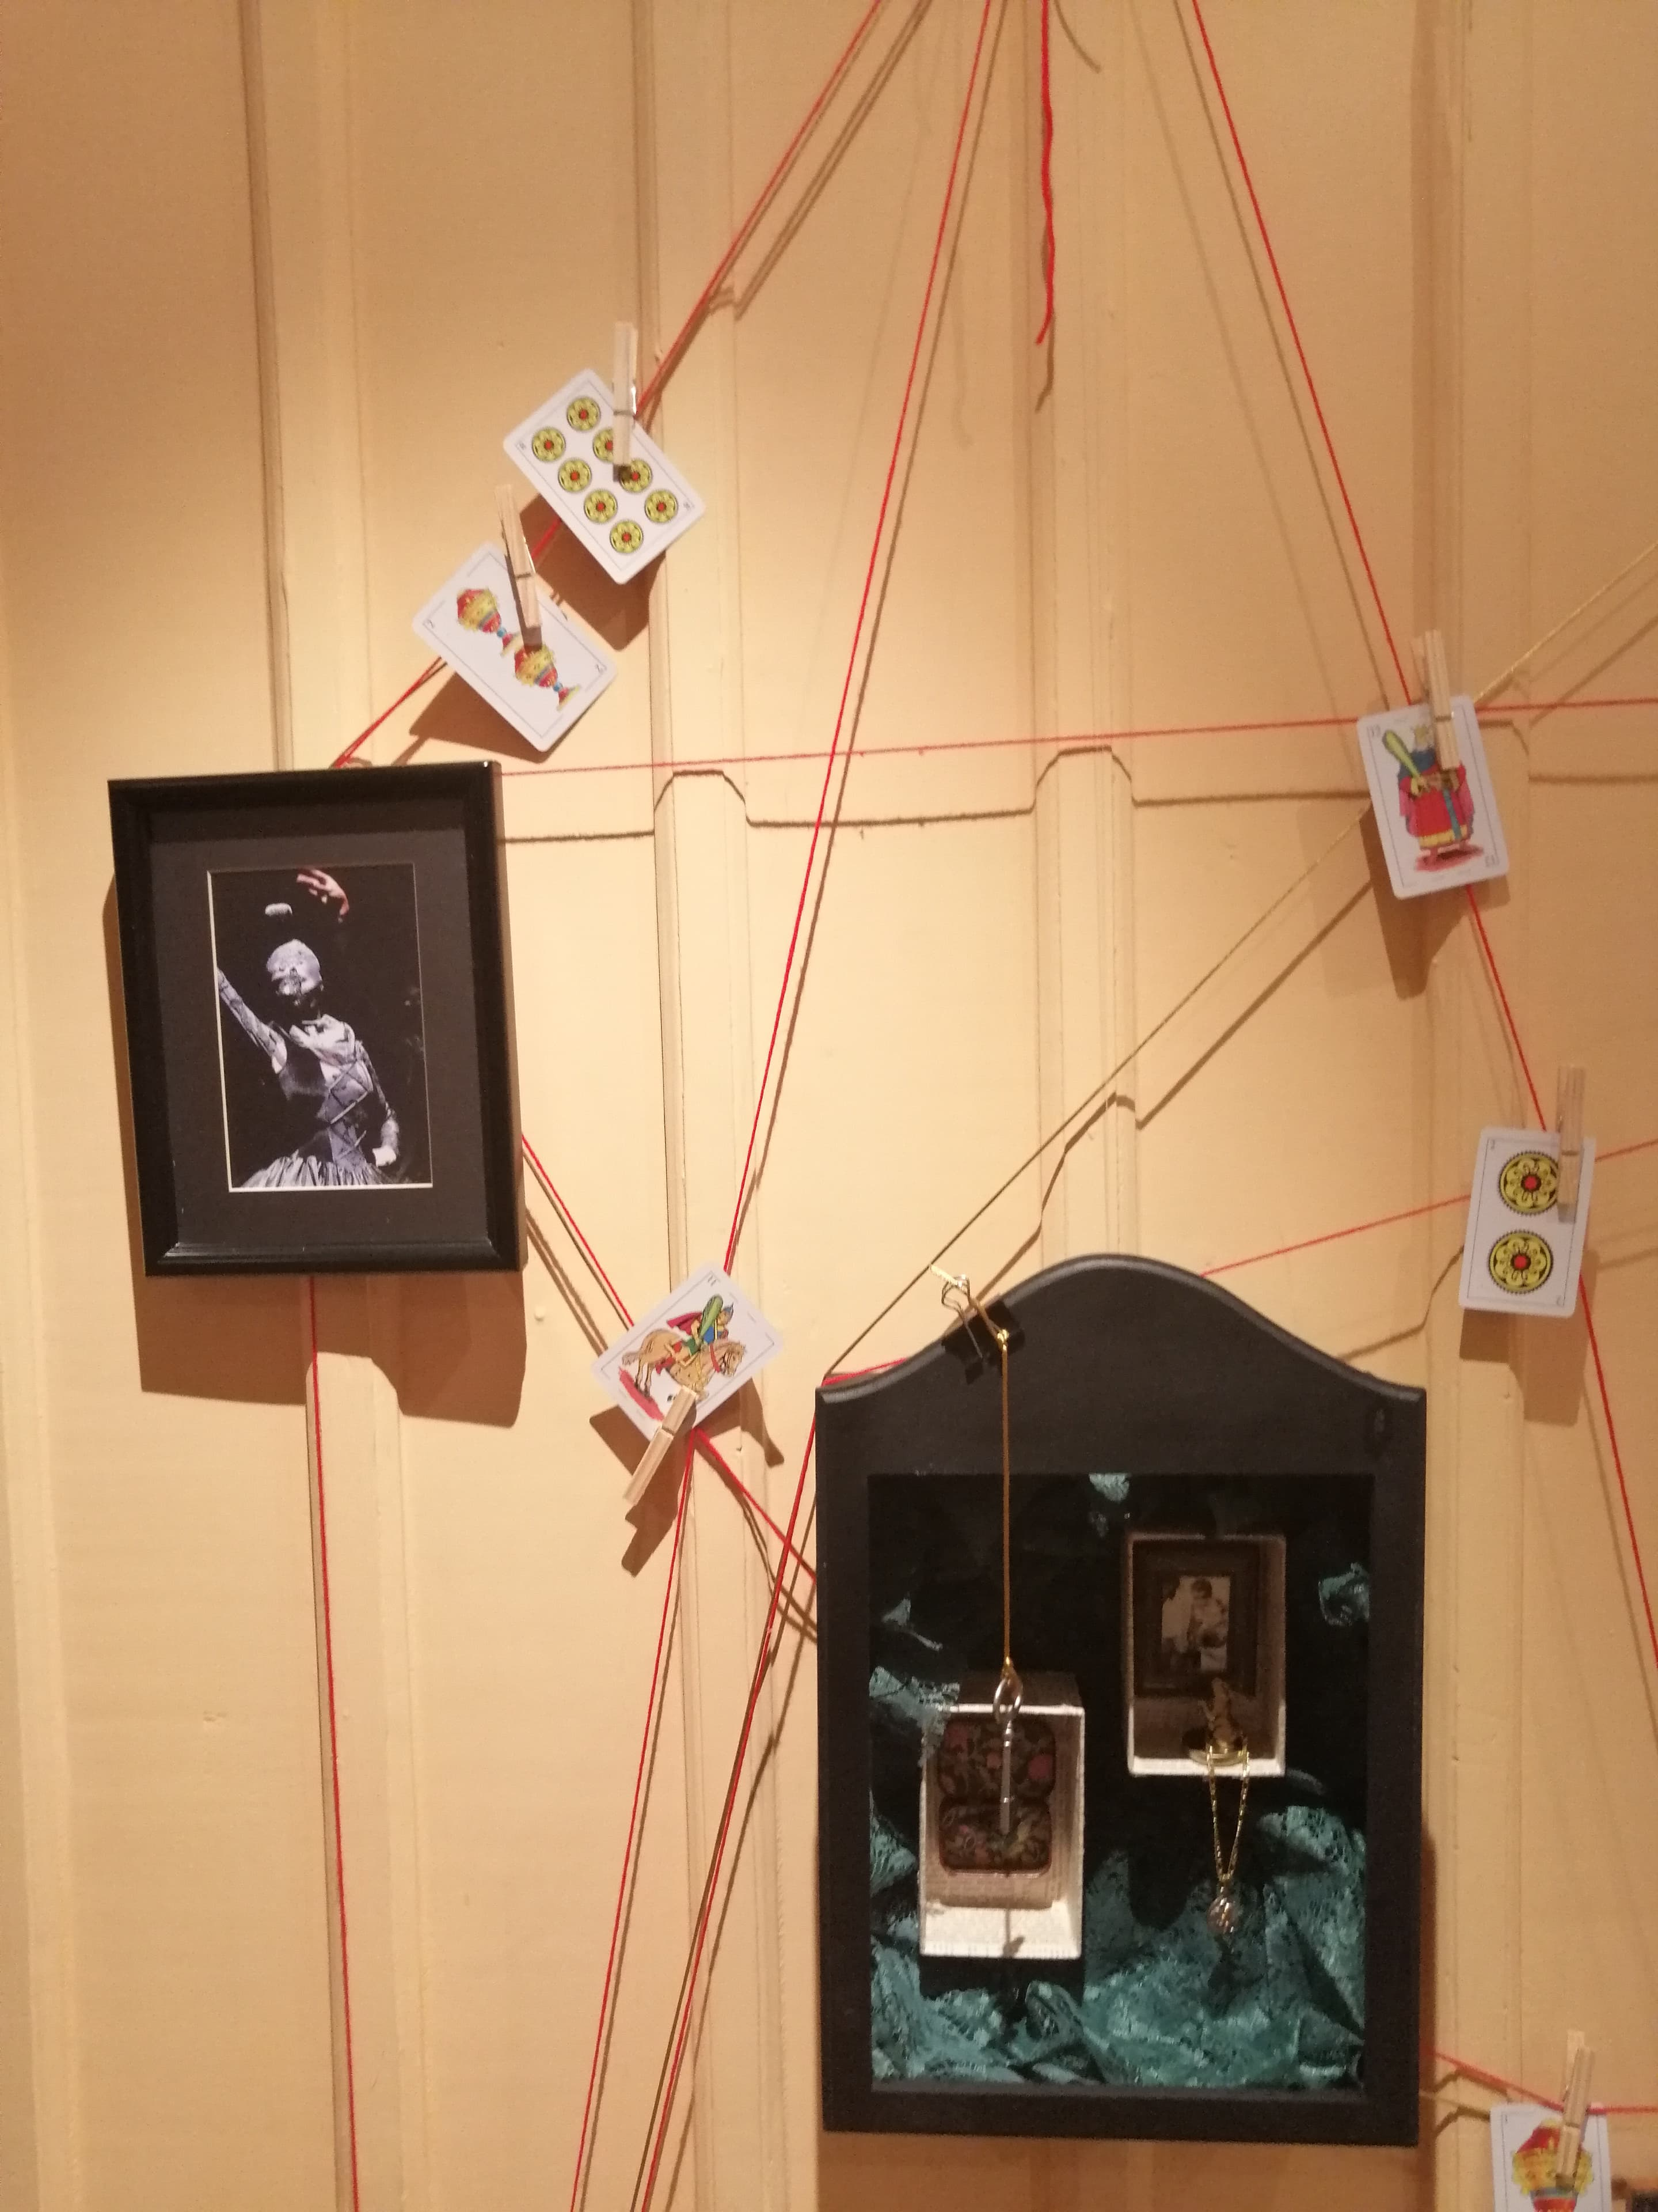
Esta voluntad de la dirección no es otra que la de su propia experiencia escénica y su subjetividad como creador. Pero que se ve profundamente atravesada por la necesidad de habitar un espacio en el que esa voluntad es alterada, a favor del diálogo imprescindible con la arquitectura del lugar, y con la instalación plástica que la completa.
Así que todos las herramientas procedimentales:
-Diario de trabajo / libro de artista
-Epístolas de construcción escénico-coreográficas
-Técnicas corporales y de improvisación
-Selección, apropiación y transformación del hipotexto
entraron en transformación, en y desde el espacio-tiempo que debió ser construido.

Slide 14
De tal manera, hay en la dramaturgia de la pieza una constante re-construcción de sus elementos. Esta reconstrucción obliga a los intérpretes y al director a permanecer atentos y dispuestos a los cambios, a las derivaciones que una cosa supone en otra, que una palabra provoca en un cuerpo, que un sonido incide en un ritmo. Incluso en la presencia misma del espectador.
Y, por consecuencia, la dramaturgia que el espectador construye para sí es también una reconstrucción. No solo de lo que las capas visuales, sonoras, corporales y textuales puedan rememorar o traer de vuelta del pasado, sino de lo que la multiplicidad de escenas le invita a reconstruir en ese momento.

Slide 15
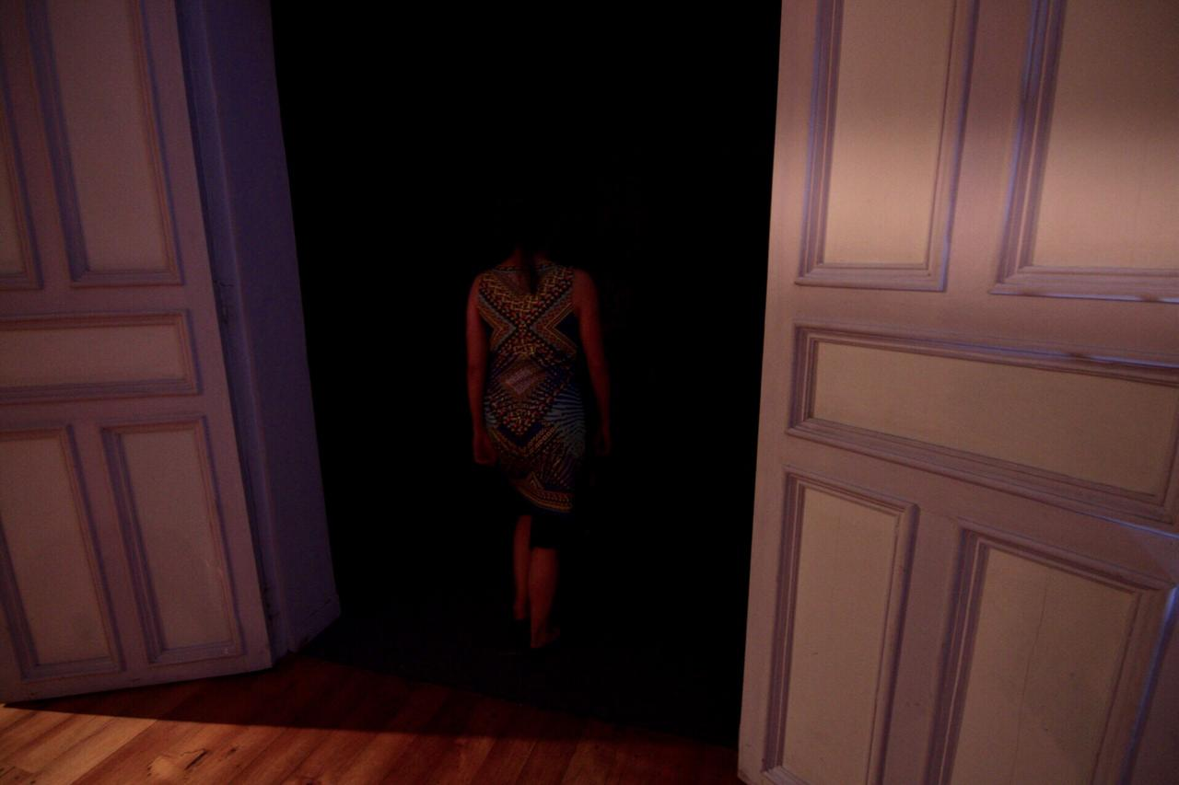
Y, si tenemos suerte, en otro tiempo posterior a la obra, tal vez el espectador haga una re-construcción de lo vivido intuitiva, fugaz, sensiblemente. Una reconstrucción que quizá sea el asentamiento de sus propias certezas con respecto a lo que le provocó el orden que construyó en el espacio-tiempo de la obra.

